Slide 1
Partidas modelo del ajedrez moderno · Bloque 2: Medio juego: el juego de ataque
Lección 6
Ideas básicas en el ataque
G. Kaspárov – N. Short, Magistral VSB, Amsterdam 1994 · Defensa Francesa, Variante Tarrasch
Ajedrez Integral · Oscar Angulo Cubero

Slide 2
El tema: Ideas básicas en el ataque
Para que un ataque tenga alguna posibilidad de éxito, primero deben existir condiciones favorables previas: más piezas activas, mejor control del centro, ventaja de desarrollo, debilidades en la posición rival o un rey enemigo expuesto. No hace falta que estén presentes todas a la vez, pero sin ninguna de ellas es improbable que un ataque funcione. Una vez que las condiciones existen y el ataque ha comenzado, conviene tener presentes varias ideas básicas: mantener el ímpetu mediante amenazas constantes, para no dar tregua al rival; abrir líneas hacia la posición enemiga, mediante jugadas de peón precisas o, en casos extremos, sacrificios; eliminar las piezas defensivas clave del rival, aunque cueste material; y provocar debilidades adicionales si la posición rival no las presenta de entrada. Reconocer el momento adecuado para atacar es una cuestión de evaluación: hay que preguntarse si de verdad existen ventajas previas suficientes antes de comprometerse. Aplicarlo en la práctica significa no detenerse a mitad de camino: una vez lanzado el ataque, cada jugada debe buscar mantener la iniciativa y complicar al máximo la defensa rival, en vez de conformarse con ventajas pequeñas o cambios que alivien la presión.
Partidas modelo del ajedrez moderno · Lección 6 · Ajedrez Integral

Slide 3
G. Kaspárov – N. Short (Magistral VSB, Amsterdam 1994) 1-0
En una estructura clásica de la Francesa con cadena de peones bloqueada, Kaspárov ataca el flanco de rey negro tras enroques opuestos. El error 15...f6?! abre la posición mientras las negras siguen retrasadas en desarrollo, y Kaspárov responde con el extraordinario sacrificio 18.f5!!, que abre la columna f y fuerza el cambio de la única torre defensora negra. A partir de ahí, cada jugada blanca (20.Tf3!, 23.c4!, 24.Cc3!, 30.Td6!) mantiene el ímpetu del ataque sin dar tregua, hasta que las negras se rinden ante la invasión decisiva de la torre en e6.
La apertura: Kaspárov elige 3.Cc3 seguido del avance clásico 4.e5, bloqueando el centro y creando la disputa habitual de la Francesa por el destino del alfil de casillas claras negro, encerrado tras su propia cadena de peones. Con enroques opuestos -negras cortas, blancas largas- la partida se convierte en una carrera de ataques en flancos distintos.
• Mantener el ímpetu del ataque, encadenando amenazas sin pausa, no deja al rival tiempo para reorganizar su defensa.
• Abrir líneas, incluso mediante sacrificios de peón, es el medio más directo de poner en contacto las piezas atacantes con el rey enemigo.
• Eliminar la pieza defensiva clave (aquí la torre de f8, única defensora activa en el flanco de rey) suele ser más valioso que ganar material de inmediato.
Partidas modelo del ajedrez moderno · Lección 6 · Ajedrez Integral

Slide 4
Planilla: G. Kaspárov – N. Short
1.e4 1…e6 2.d4 2…d5 3.Cc3 3…Cf6 4.e5 4…Cfd7 5.f4 5…c5 6.Cf3 6…Cc6 7.Ae3 7…cxd4 8.Cxd4 8…Ac5 9.Dd2 9…O-O 10.O-O-O 10…a6 11.h4 11…Cxd4 12.Axd4 12…b5 13.Th3 13…b4 14.Ca4 14…Axd4 15.Dxd4 15…f6?! 16.Dxb4! 16…fxe5 17.Dd6 17…Df6 18.f5!! 18…Dh6+ 19.Rb1 19…Txf5?! 20.Tf3! 20…Txf3 21.gxf3 21…Df6 22.Ah3 22…Rf7 23.c4! 23…dxc4 24.Cc3! 24…De7 25.Dc6 25…Tb8 26.Ce4 26…Cb6 27.Cg5+ 27…Rg8 28.De4 28…g6 29.Dxe5 29…Tb7 30.Td6! 30…c3 31.Axe6+ 31…Axe6 32.Txe6 1-0
Partidas modelo del ajedrez moderno · Lección 6 · Ajedrez Integral

Slide 5
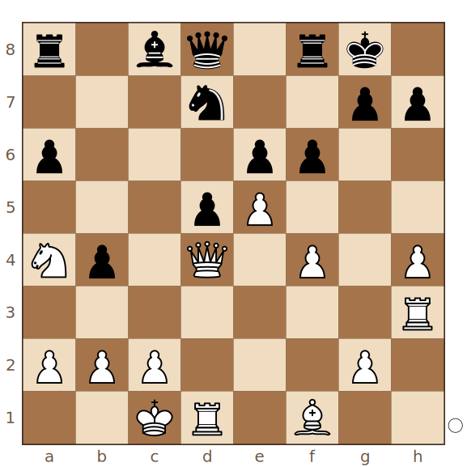
G. Kaspárov – N. Short · momento clave 1/6
Las negras acaban de jugar la imprecisa 15...f6?!. ¿Con qué captura, más fuerte que abrir el centro con exf6, mantienen las blancas toda su iniciativa?
Juegan blancas
Pista: En vez de capturar el peón que ataca a e5, hay una captura más directa sobre el peón que acaba de avanzar en el flanco de dama.
Solución: 16.Dxb4!
16.Dxb4! captura el peón atacante manteniendo intacta la iniciativa blanca, más fuerte que la simplificación 16.exf6.
Partidas modelo del ajedrez moderno · Lección 6 · Ajedrez Integral

Slide 6
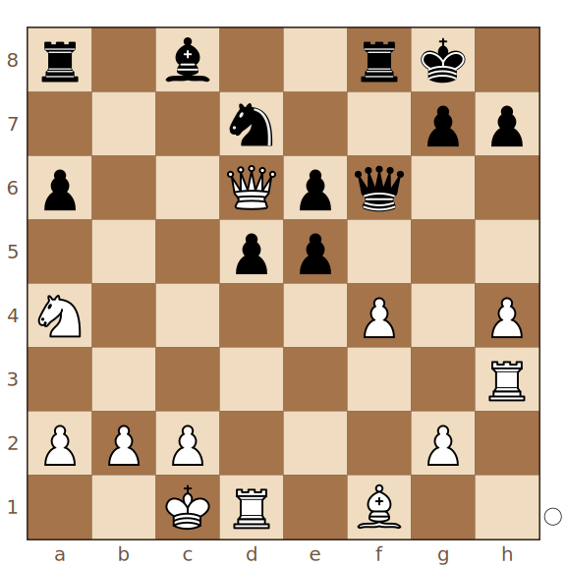
G. Kaspárov – N. Short · momento clave 2/6
Con la dama negra en f6 y el peón f4 aparentemente indefenso, ¿qué sacrificio de peón combina la apertura de líneas con la eliminación de la torre defensora negra?
Juegan blancas
Pista: El peón f puede avanzar entregándose, abriendo una columna clave para la torre blanca.
Solución: 18.f5!!
18.f5!! abre la columna f: si las negras capturan, la torre blanca llega a f3 para eliminar la única torre defensora negra, un golpe que combina dos ideas básicas del ataque.
Partidas modelo del ajedrez moderno · Lección 6 · Ajedrez Integral

Slide 7
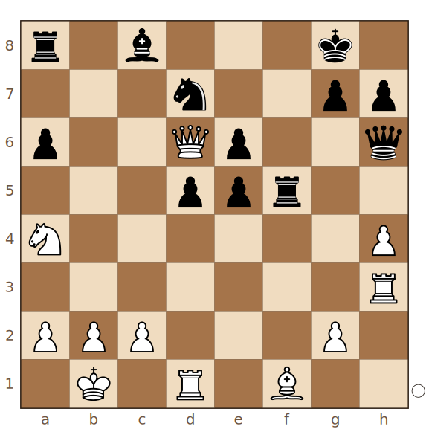
G. Kaspárov – N. Short · momento clave 3/6
Tras 19...Txf5?!, ¿qué jugada de torre amenaza eliminar drásticamente a la torre defensora negra?
Juegan blancas
Pista: La otra torre blanca puede ir a una casilla desde la que ataca directamente a la torre negra recién capturada en f5.
Solución: 20.Tf3!
20.Tf3! ataca la torre negra en f5; una vez cambiadas las torres, las negras quedarán jugando prácticamente sólo con su dama contra todo el ataque blanco.
Partidas modelo del ajedrez moderno · Lección 6 · Ajedrez Integral

Slide 8
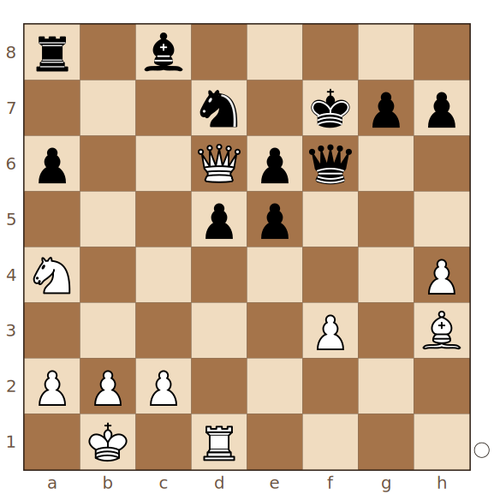
G. Kaspárov – N. Short · momento clave 4/6
Con el rey negro en f7 y las piezas del flanco de dama todavía paralizadas, ¿qué avance de peón sacrifica más material para abrir nuevas líneas de ataque?
Juegan blancas
Pista: Un peón del flanco de dama puede avanzar, ofreciéndose, para abrir todavía más la posición.
Solución: 23.c4!
23.c4! sacrifica otro peón para abrir líneas adicionales hacia el rey negro, que sigue sin poder reunir piezas defensoras.
Partidas modelo del ajedrez moderno · Lección 6 · Ajedrez Integral

Slide 9
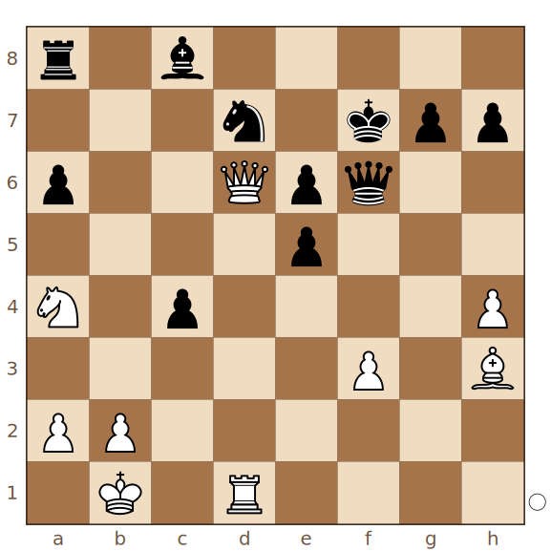
G. Kaspárov – N. Short · momento clave 5/6
En vez de capturar el peón c4 de inmediato, ¿qué jugada de caballo mantiene la máxima presión sobre la posición negra?
Juegan blancas
Pista: El caballo puede volver hacia el centro, apuntando a una casilla clave, en vez de recuperar el material.
Solución: 24.Cc3!
24.Cc3! regresa el caballo al centro con idea de saltar a e4, manteniendo toda la presión en vez de aliviarla con una captura inmediata.
Partidas modelo del ajedrez moderno · Lección 6 · Ajedrez Integral

Slide 10
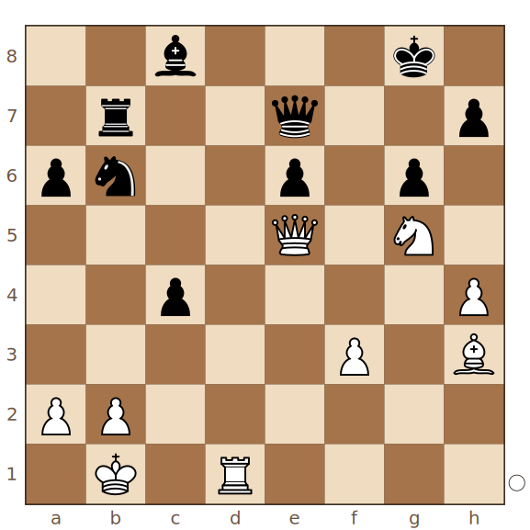
G. Kaspárov – N. Short · momento clave 6/6
Con la dama blanca ya en e5, ¿qué invasión de torre en la sexta fila plantea una amenaza decisiva que las negras no pueden parar con normalidad?
Juegan blancas
Pista: La torre libre puede penetrar en una fila avanzada, apoyada por la dama, sin que las piezas negras del flanco de dama puedan ayudar.
Solución: 30.Td6!
30.Td6! invade la sexta fila con amenazas decisivas, aprovechando que las piezas negras siguen paralizadas en el flanco de dama.
Partidas modelo del ajedrez moderno · Lección 6 · Ajedrez Integral

Slide 11
Qué nos deja esta partida
• Mantener el ímpetu de un ataque, encadenando amenazas sin pausa, es tan importante como la calidad de cada jugada individual.
• Abrir líneas mediante un sacrificio, incluso doblemente motivado, suele valer más que conservar material en posiciones de ataque.
• No siempre conviene recuperar material de inmediato: a veces mantener la presión máxima es más efectivo que aliviar la tensión con una captura.
Partidas modelo del ajedrez moderno · Lección 6 · Ajedrez Integral

Slide 12
Para practicar
Recorre la partida con los comentarios, adivinas las jugadas clave y después juega la posición crítica contra el motor con el bando ganador.
En la página del curso puedes recorrer cada partida con los comentarios, adivinar las jugadas clave en el tablero y continuar cualquier posición contra el motor (Stockfish). La hoja de ejercicios en PDF reúne los momentos clave de esta lección para resolver sin tablero.
• Primero recorre la partida completa leyendo los comentarios.
• Después haz el modo "adivinar las jugadas clave" hasta acertar todas.
• Por último responde el cuestionario y anota con tus palabras las reglas de la lección.
Partidas modelo del ajedrez moderno · Lección 6 · Ajedrez Integral

